Slide 1
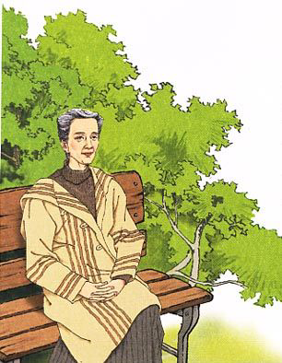
PPT模板下载：www.1ppt.com/moban/ 行业PPT模板：www.1ppt.com/hangye/
节日PPT模板：www.1ppt.com/jieri/ PPT素材下载：www.1ppt.com/sucai/
PPT背景图片：www.1ppt.com/beijing/ PPT图表下载：www.1ppt.com/tubiao/
优秀PPT下载：www.1ppt.com/xiazai/ PPT教程： www.1ppt.com/powerpoint/
Word教程： www.1ppt.com/word/ Excel教程：www.1ppt.com/excel/
资料下载：www.1ppt.com/ziliao/ PPT课件下载：www.1ppt.com/kejian/
范文下载：www.1ppt.com/fanwen/ 试卷下载：www.1ppt.com/shiti/
教案下载：www.1ppt.com/jiaoan/
唯一的听众

Slide 2
家中练琴遭冷遇
（1）
林中遇到夸“我”的耳聋老人，
找到几分自信
（2-8）
课文流程
知道老妇人的身份，受到震撼
（9-11）
“我”常想起这位德高望重的老人
（12）

Slide 3
想一想
1，读一读课文的开头和结尾，说说我在音乐方面发生了什么变化。
2，再读全文，结合课文内容概括“我”发生变化的原因。
3，浏览课文，找出描写老人神态的关键词。

Slide 4
我感觉到背后有人，转过身时，吓了一跳：一位极瘦极瘦的老妇人静静地坐在木椅上，平静地望着我。
她一直很平静地望着我。我停下来时，她总不忘说上一句：“真不错。我的心
已经感受到了。谢谢你，小伙子。”
她慈祥的眼神平静地望着我，像深深的潭水……

Slide 5
----- “是我打扰了你吗？小伙子。不过，我每天早晨都在这儿坐一会儿。”
-----“我猜想你一定拉的非常好，只可惜我的耳朵聋了。如果不介意我在场的话，请继续吧。”
-----“也许我会用心去感受这音乐。我能做你 的听众吗？就在每天早晨。”
-----“真不错，我的心已经感受到了。谢谢你，小伙子。”
----- “你的琴声能给我带来快乐和幸福。”

Slide 6
-----我懊恼极了，泪水几乎夺眶而出，不由得叨念着：“我这辈子甭想拉好琴了！”当我感觉到身后有人，并转过身去的时候，吓了一跳，一位极瘦极痩的老妇人坐在一张木椅上，她双眼 我。
-----我羞愧起来，同时暗暗有了几分信心。以后，每天清晨，我都到小树林里去练琴，面对我唯一的听众——一位耳聋的老人。她总是很 我。
------我全力以赴地演奏，也许真的会给老人带来一丝快乐和幸福。她慈祥的眼睛 我，像深深的潭水……
平静地望着
平静地望着
平静地望着

Slide 7
写一段话
要求：
这平静的神态背后，老教授、“我”、还有作为读者的你自己都会有一种思潮在翻滚着，涌动着。请同学们联系上下文，发挥想像，任选一个角度写一段心理活动。

Slide 8
每天清晨，我总是早早地来到林子里，面对着这位耳“聋”的音乐家，我唯一的听众，轻轻调好弦，然后静静地拉起一支优美的曲子。我渐渐地感到我造出了真正的音乐，那从琴弦上发出的美妙的声音充满了整个林子。
我和老人没有交谈过什么，只是在每个清晨，一个人轻轻地拉，一个人静静地听。我看着这位老人安详地靠在木椅上，微笑着，手指悄悄地打着拍子。我全力以赴地演奏，也许真的会给老人带来一丝快乐和幸福。

Slide 9

我，
忘不了老人那悄悄打着的拍子
忘不了老人那多少次平静地望着
忘不了老人那一声声鼓励的话语
忘不了老人每天早晨来做惟一的听众
忘不了…… 忘不了……
后来，小提琴成了我无法割舍的爱好，我能熟练地拉出许多曲子。在各种文艺晚会上，我有机会面对成百上千的观众演奏小提琴曲。但我总是不由得想起那位耳“聋”的老人，每天清晨里我唯一的听众……

Slide 10
后来，拉小提琴成了我无法割舍
的爱好，我能熟练地拉许多曲子。在
各种文艺晚会上，我有机会面对成百
上千的观众演奏小提琴曲。那时，我
总是不由得想起那位“耳聋”的老人，
那清晨里唯一的听众……

Slide 11

合作学习
（1）你认为这篇课文的中心人物
是谁？
（2）课文中妹妹的角色是必须有的吗? 你怎样理解?

Slide 12
比一比：
思考一下：
“我一直珍藏着一位老人美好的心灵”这句话中“美好的心灵”的含义？

Slide 13

探究学习
有感情的朗读下面的短文,并研究相关的问题。

Slide 14
心 灵 有 耳
一个小女孩因为长得又矮又瘦而被老师排除在合唱团之外。
小女孩躲在公园里伤心地流泪。她想：我为什么不能去唱歌呢？难道我真的唱得很难听吗？想着想着，小女孩就低声唱了起来，她唱了一支又一支，直到唱累了为止。“唱得真好！” 一个声音响了起来，“谢谢你，小姑娘，你让我渡过了一个愉快的下午。”这时小姑娘惊呆了！说话的老人说完就走了。
小女孩第二天下午再去时，那老人还坐在原来的位置上，满脸慈祥地看着她微笑。小女孩又唱起来，老人聚精会神地听着，一副陶醉其中的表情。最后他大声喝彩，说：“谢谢你，小姑娘，你唱得太棒了！”说完又走了。
这样过去了许多年后，小女孩成了大女孩，而且成了有名的歌星。但她忘不了公园里那个慈祥的老人。一个冬日的下午，她特意去公园找老人，令她失望的是那里只有一张小小的孤独的靠椅。后来才知道，老人早死了。
“他是个聋子，都聋了20年了！”一个知情人告诉她。姑娘惊呆了。

Slide 15

想一想
1.文章两次写到小姑娘惊呆了, 分别说说 她“惊呆”的原因。
2.短文中的老人与《唯一的听众》中的老人有什么不同？

Slide 16
创新提高
同学们，你在成长的过程中,一定也得到过许多人的帮助和关怀,选择一件写一写，表达你的感激之情。100字左右。

Slide 17
布置作业
请观察你身边最亲近人的一天，以《爱在我身边》为主题写一篇作文。

Slide 18
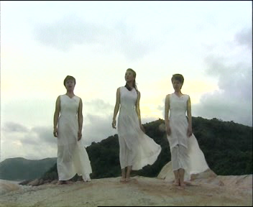

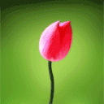
心 存 感 激
今天，我们能强健而正直地生活着，我们应该对那些在我们生命历程中用关爱扶持我们的人，用智慧启迪我们的人，用美德陶冶我们的人，用真情沐浴我们的人，心存感激。
多一份感激，就少一份冷漠；多一份感激，就少一份虚荣；多一份感激，就多一份奉献。
心存感激，是一种明朗的心境，一种人性的光辉，天空因此而变得湛蓝，空气因此而变得湿润，美好的事物因此而变得离我们很近很近……

